Slide 1
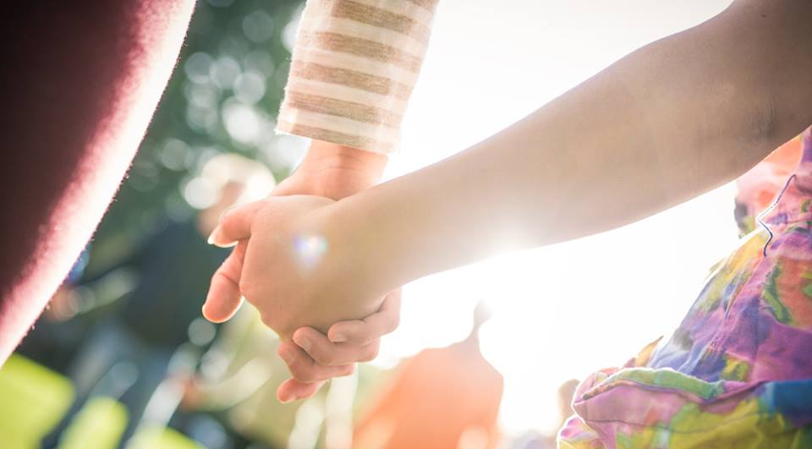
DE effekten van Biodanza®
Positieve effekten op de gezondheid en het algemeen welzijn
Lichamelijk aspect
Psychologisch aspect
Biodanza® brengt een globale lichamelijke verbetering teweeg, vermindert stress, bevordert relaxeren en geeft duurzaam welbevinden.
Ze is niet prestatiegericht. Zelf-regulering en luisteren naar je lichaam is de boodschap.
Biodanza® versterkt het zelfbeeld en zelfvertrouwen. Ze bevordert het opbouwen van een stralende identiteit en brengt het beste in onszelf tot uiting.
Ze nodigt uit om je leven in eigen handen te nemen, voor een duurzaam goed gevoel.
Biodanza® heeft positieve effecten in geval van burn-out, negatieve ideeën of existentiële melancholie, door het geluksgevoel te stimuleren en het levensplezier te versterken.
Biodanza® heeft meer positieve effecten dan bewegen alleen, want zowel positieve gedachten als emoties worden ermee gestimuleerd. Het bevordert een algemene staat van welzijn en harmonie.
Positieve effecten van Biodanza worden waargenomen bij gezonde mensen, alsook bij mensen die lijden aan chronische ziekten.
Wetenschappelijke studies hierover zijn momenteel in validatiefase.
Maatschappelijk aspect
Biodanza® ontwikkelt empathie en relationele vaardigheden. Je eigen grenzen kunnen aanduiden en met feedback in interactie zijn bevorderen bekommernis om anderen, onderlinge steun en zorg, en stimuleren empathie en relationele vaardigheden.
De sessies verlopen in een aan-moedigend klimaat van vertrouwen, zonder kritiek noch oordeel.
Health effects derived from an annual course
of Biodanza®: an empirical study. M.T. Giannelli, P. Giannino, A. Mingarelli.
Published in Psicologia della Salute (Psychology of Health). Franco Angeli Issue 1/2015, pp 84-107.
Health psychology and physiological effects of Biodanza®, including reduction of psychosomatic complaints, stress reduction, increase of optimism, self-efficacy, positive session effects; Villegas, Stueck, Terren, Toro; Universidad Abierta Interamericana Buenos Aires, 1999, 2000.

Slide 2
De « dans van het leven »
Bewegen, dansen,
je vrij uitdrukken
Biodanza® reikt dans aan als instrument om in beweging te komen, onder impuls van muziek en aangepaste richtlijnen.
Biodanza nodigt je uit om jezelf uit te drukken, je levensvreugde te voelen en je affectieve intelligentie te ontwikkelen in groepsverband.
Opleiding van Biodanza® leraren
Biodanza® leraren hebben een professionele opleiding gevolgd van 3 jaar, minimum 8 stage lessen gegeven en een eindwerk geschreven.
Biodanza® is gebaseerd op de persoonlijke ervaring van de stichter, Rolando Toro, en op inzichten uit de biologie, de psychologie, de fysiologie, de antropologie, de filosofie en de epigenetica.
Voor wie is Biodanza® ?
Biodanza® vraagt geen specifieke voorkennis en is toegankelijk voor iedereen, jong of oud, danser of niet. Er wordt gedanst in soepele, comfortabele kledij.
Regelmatig Biodanza ® uitoefenen in een wekelijkse groep optimaliseert de positieve effecten ervan.
Biodanza
ten dienste van
de gezondheid
Meer weten?
www.biodanza.be
« Dans activeert
het ontroerende gevoel
dat je levend bent ».
Rolando Toro Araneda

